Slide 1



POWER RANGERS
FINAL
PROJECT
OBJECT ORIENTED PROGRAMMING

Slide 2



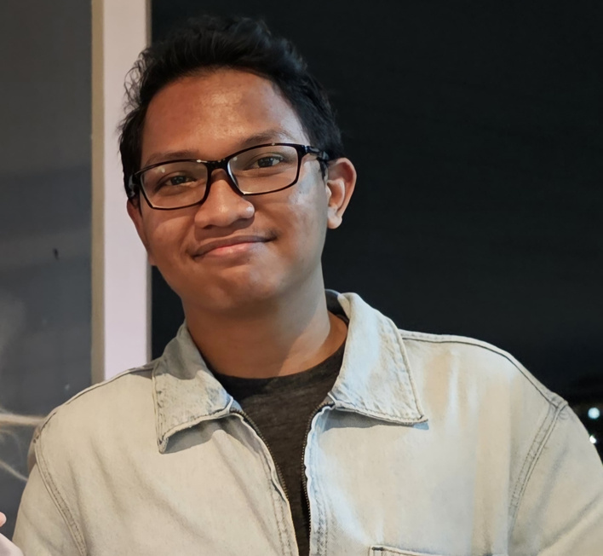
ANGGOTA TIM
- FRONTEND SPECIALIST -
- LEAD DEVELOPER -
- BACKEND SPECIALIST -
MAHLIGAI ARSYA NANDA
ISMAIL DWI MUH. ANUGERAH
ABI DANADHYAKSA

Slide 3


LATAR BELAKANG
Sistem manual di perpustakaan UMM menimbulkan masalah efisiensi, sehingga dikembangkanlah aplikasi digital berbasis Java dan JavaFX sebagai solusinya.
TUJUAN
Proyek ini bertujuan mengintegrasikan konsep OOP dan JavaFX melalui pendekatan iteratif, dengan arsitektur MVC dan fokus pada debugging serta pengujian fitur.

Slide 4

ARSITEKTUR SISTEM
Sistem menggunakan arsitektur MVC dengan JavaFX di sisi UI dan MySQL untuk penyimpanan data, terhubung melalui DAO dan Controller modular.
View (JavaFX)
Controller
DAO > MySQL DB
Model (Book, User, Borrowing)

Slide 5
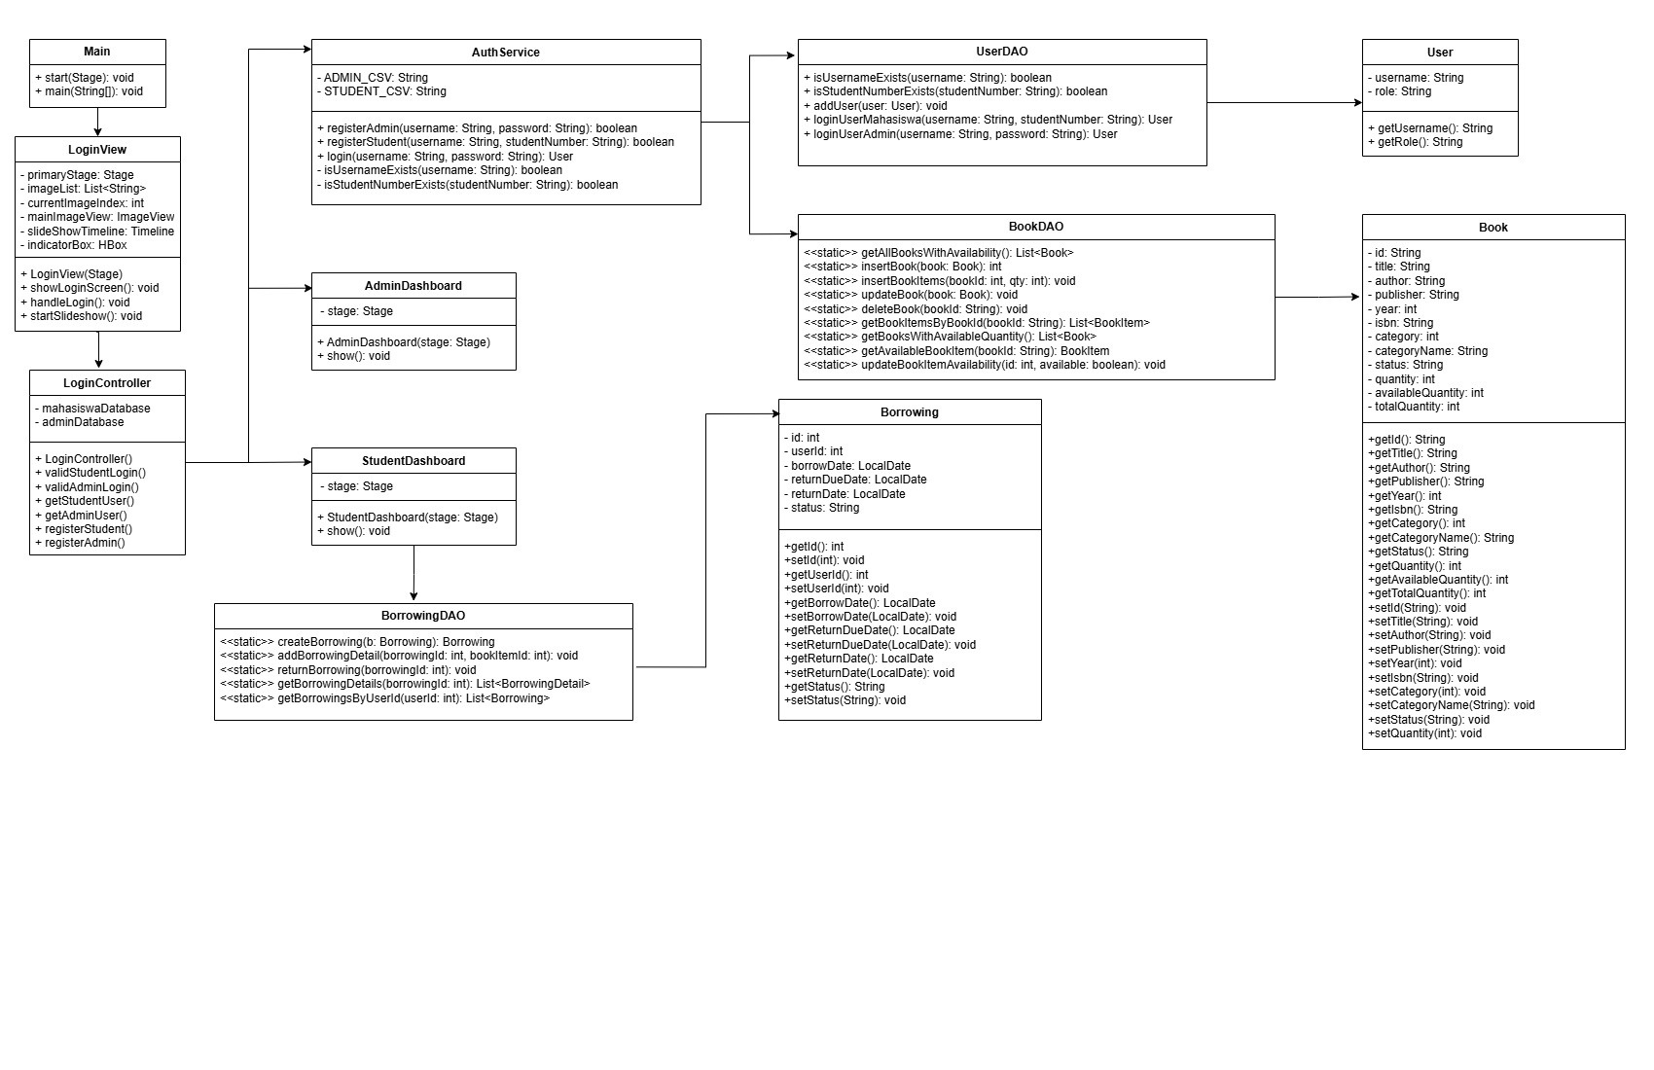
DIAGRAM KELAS

Slide 6
CRUD
Manajemen Buku
Tambah, edit, dan hapus data buku (BookID, Judul, Kategori, dll).
Data buku disimpan dalam struktur DAO dan ditampilkan via JavaFX TableView.
Manajemen Pengguna
Mahasiswa melakukan login ke sistem menggunakan AuthService.
Validasi dilakukan via User.java dan LoginController.java.
Transaksi Peminjaman
Mahasiswa memilih buku di dashboard → klik "Pinjam".
Data transaksi tercatat otomatis:
BorrowID, StudentID, BookID, BorrowDate, DueDate, Status
Data disimpan ke borrows.csv menggunakan BorrowingDAO.java.

Slide 7
PEMINJAMAN
Peminjaman
Mahasiswa login ke StudentDashboard.
Klik tombol Pinjam Buku, pilih buku → sistem otomatis menambahkan entri peminjaman
Pengembalian
Admin menggunakan AdminDashboardController untuk memproses pengembalian.
Jika terlambat → sistem menghitung denda (fitur terpisah atau berbasis perbedaan tanggal).
Mahasiswa juga dapat memperpanjang masa pinjam sebelum tanggal jatuh tempo.

Slide 8
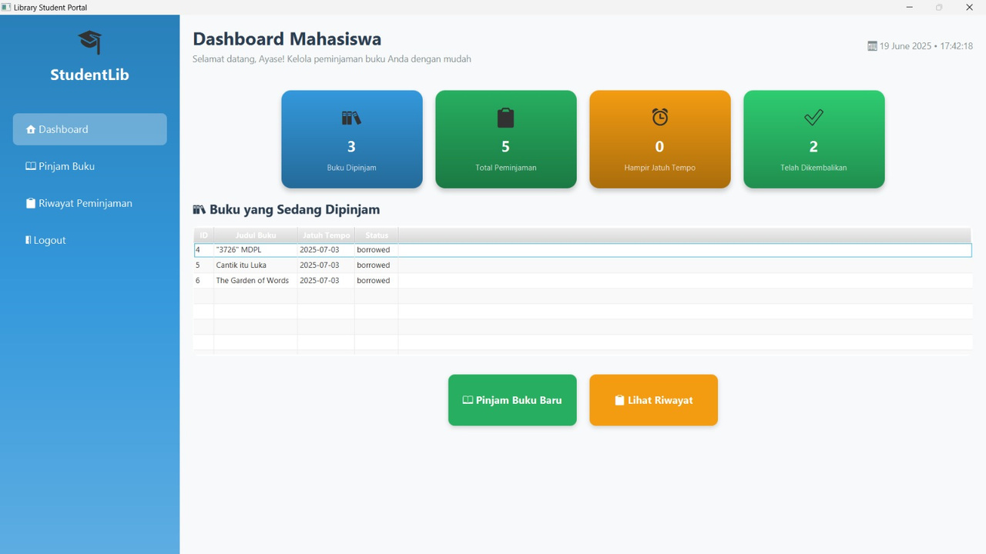
USER INTERFACE
Mahasiswa (StudentDashboard.java)
Halaman login sederhana dengan input NIM/password.
Dashboard Mahasiswa:
Tampilkan daftar buku yang tersedia.
Tombol aksi: “Dashboard”, “Pinjam Buku”, “Riwayat Peminjaman”, “Logout”.
Notifikasi status: sukses pinjam, peringatan tanggal jatuh tempo, dll.

Slide 9
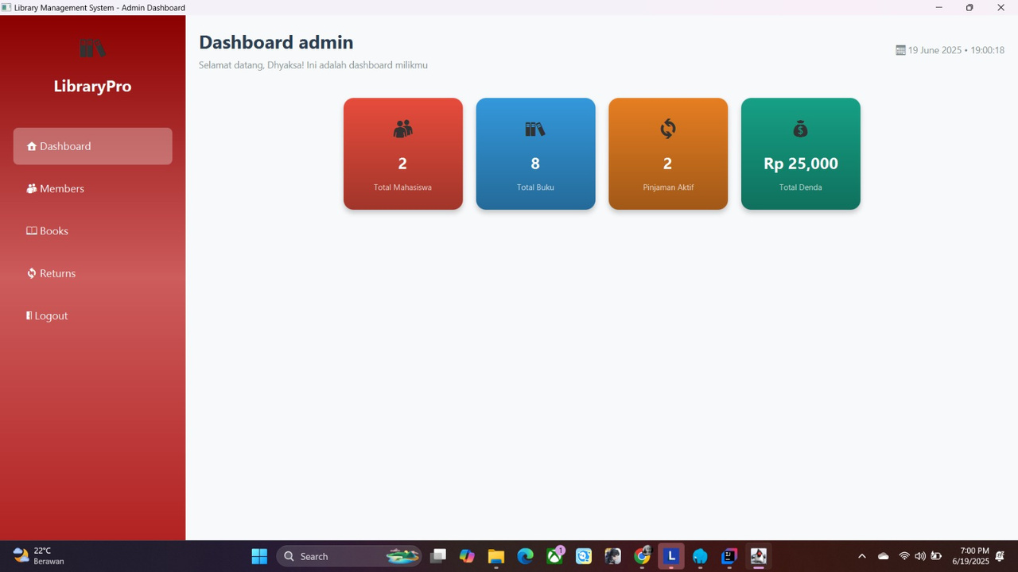
USER INTERFACE
Admin (AdminDashboard.java)
Panel admin untuk:
Lihat semua transaksi (pinjam/kembali).
Tombol: “Members”, “Books”, “Returns”, “Logout”.
Statistik jumlah buku dipinjam, yang belum dikembalikan, dsb.

Slide 10
USER FLOW
Mahasiswa
Login
Dashboard
Pilih Buku
Pinjam
Data Tersimpan
Admin
Login
Admin Panel
Lihat Data Peminjaman
Kembalikan Buku

Slide 11
TESTING
Hasil Testing
Peminjaman berhasil tersimpan ke database MySQL melalui proses DAO.
Data seperti tanggal pinjam, jatuh tempo, dan status tampil dengan benar di UI.
Proses pengembalian berhasil memperbarui status dan menambahkan tanggal kembali.
Perpanjangan masa pinjam berhasil dilakukan dan memodifikasi tanggal jatuh tempo.
Validasi login, input kosong, dan role pengguna ditangani menggunakan mekanisme notifikasi di antarmuka.

Slide 12
CHALLENGES
Masalah Navigasi Login ke Dashboard
Setelah login, pengguna tidak langsung diarahkan ke tampilan yang sesuai.
Sering kali mahasiswa masuk ke tampilan admin atau tampilan tidak berubah.
Transisi antar tampilan belum terkelola dengan baik, menyebabkan tampilan berhenti di halaman login.
Solusi yang Diterapkan
Memisahkan tampilan dashboard admin dan mahasiswa secara terstruktur.
Menentukan tampilan yang akan dibuka berdasarkan peran pengguna yang terdeteksi setelah login.
Mengatur ulang proses perpindahan tampilan agar transisi dari login ke dashboard berjalan lancar.
Memastikan setiap tampilan telah dikenali dan siap sebelum dibuka.

Slide 13

SEKIAN
TERIMA KASIH

